Slide 1
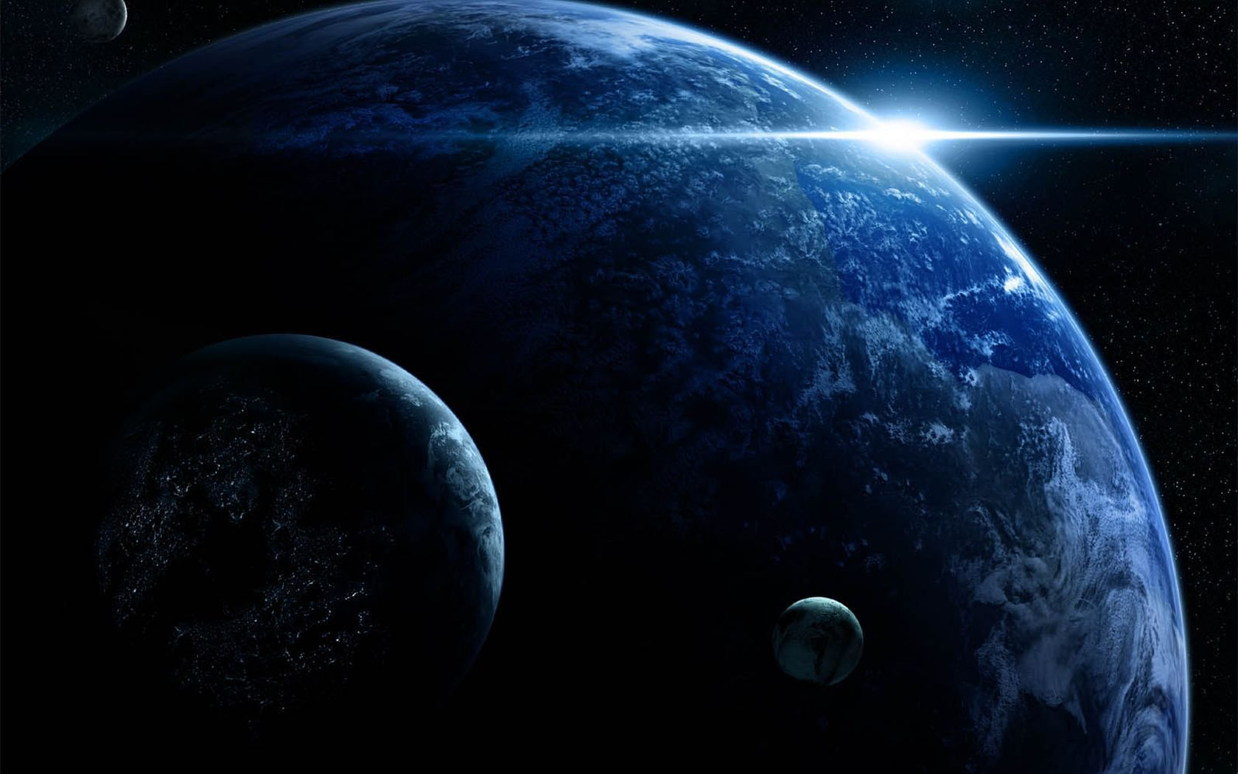
Презентація на тему: “Чорні діри”
11 клас

Slide 2
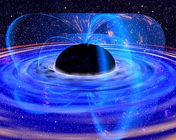
Чорна діра — астрофізичний об'єкт, який створює настільки велику силу тяжіння, що жодні, як завгодно швидкі частинки, не можуть покинути його поверхню, в тому числі світло.

Slide 3
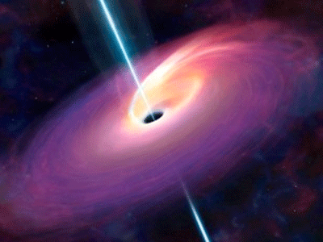
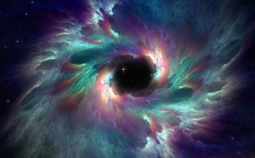
Виникнення терміну
Сам термін був придуманий Джоном Арчибальдом Вілером в кінці 1967 року і вперше застосований в публічній лекції «Наш Всесвіт: відоме і невідоме (Our Universe: the Known and Unknown)» 29 грудня 1967 року.
Чорна діра утворюється в тому випадку, якщо вибухає величезна яскрава зірка –надгігант розміри якої в сотні разів більші нашого Сонця. Це відбувається, коли у зірки закінчується термоядерное паливо в надрах, і енергія нагріву вже не може протистояти тиску сили тяжіння. Зовнішні шари зірки при такому вибуху відлітають в космос, а ядро, залишок – під дією власної гравітації схлопивается в дуже маленький обсяг, настільки щільний, що його важко уявити. Атоми там стоять так близько один до одного, що в дуже маленькому за розміром тілі виявляється гігантська маса. Один кубічний сантиметр важить мільйони тонн!
Область навколо такої зірки стає невидимою, чорної – тому що світ не може від неї піти. Тому і з’явилася назва “Чорна діра”. Біля цієї області спотворюється простір і час, фізичні закони там працюють зовсім не так, як в звичайному просторі. Все, що наблизилося до чорної діри на критичну відстань, виявиться затягнутим в неї і зникне для стороннього спостерігача. Чорні діри ростуть, засмоктуючи в себе масу ззовні.
На щастя, наше Сонце така доля не чекає – його маса недостатня для того, щоб перетворитися в Чорну діру.

Slide 4
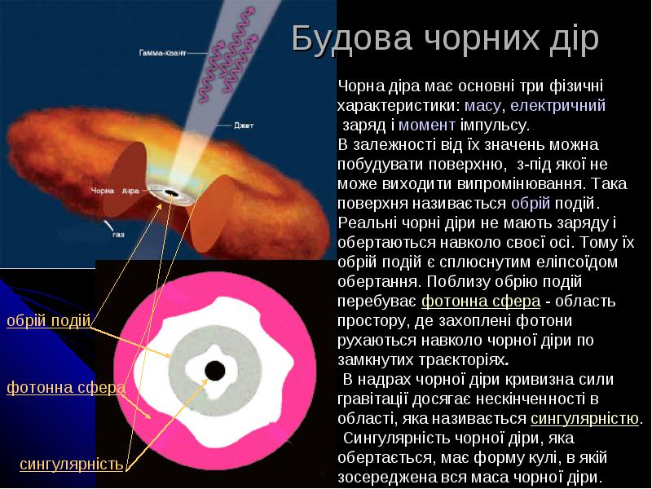
Будова

Slide 5
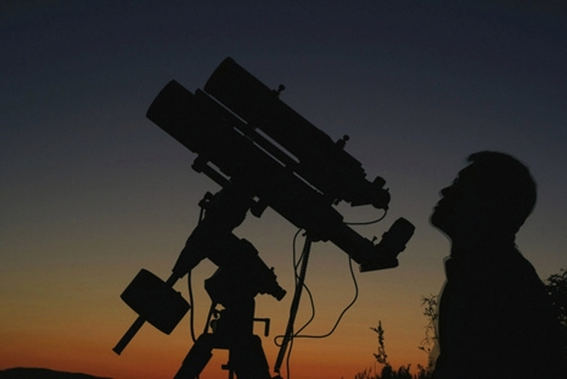
Спостереження
Чорні діри зоряних мас спостерігаються у складі тісних подвійних систем. Речовина зорі-супутника перетікає на чорну діру по спіралі. При цьому утворюється акреційний диск, який випромінює в рентгенівському і гамма-діапазонах. Перша чорна діра була відкрита в 1967 в сузір'ї Лебедя. До 2004 р. рентгенівський космічний телескоп RXTE достовірно виявив 15 чорних дір в подвійних зоряних системах в нашій галактиці.
Маси гігантських чорних дір визначають по швидкостях зір в ядрах галактик. На 2004 р. таким чином визначені маси центральних чорних дір в 30 галактиках, в тому числі і в нашій.
Також чорні діри можуть бути виявлені завдяки явищу гравітаційного лінзування (при проходженні чорної діри між звичайною зорею і спостерігачем, відбувається візуальне збільшення яскравості зорі, оскільки гравітаційне поле чорної діри викривляє світлові промені). Це явище також називають кільцями Ейнштейна.
Наймасивніша з відомих чорних дір має масу 6.6 млрд сонячних мас. Вона є центральною чорною діркою у галактиці Мессьє 87.

Slide 6
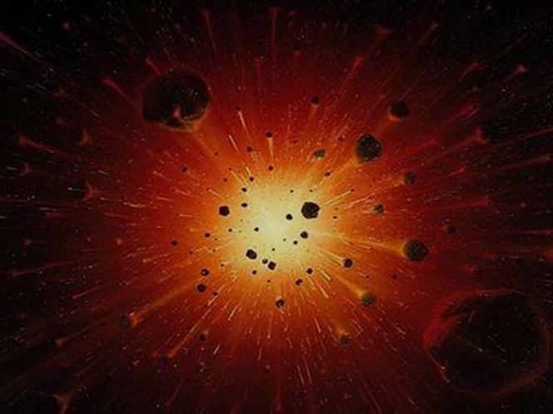
Механізми утворення чорних дір проміжних мас:
1)Утворення чорної діри під час Великого вибуху у ранньому всесвіті. Під час Великого вибуху могли утворитися первинні чорні діри будь-яких мас, у тому числі і багато тисяч мас сонця.
2)Залишки зірок третього типу населення. Зорі третього типу населення — це перші зорі у всесвіті, які виникли у перші сотні мільйонів років його існування. Вони мали великі маси що могло призвести до утворення досить масивних чорних дір.
3)Зіткнення зірок і чорних дір у кулястому зоряному скупчені. Також чорні діри проміжних мас можуть існувати у ядрах галактик. При утворення галактики речовина колапсує і в її центрі можуть утворюватися чорні діри проміжних мас, з яких з часом утворюється гігантська надмасивна чорна діра.
Альтернативні пояснення ультраяскравих рентгенівських джерел. Замість чорних дір проміжних мас ультраяскраві рентгенівські джерела можуть пояснюватись за допомогою явища мікроблазара. Мікроблазар- це подвійна система з чорною дірою зоряної маси в якій є акреаційний диск і джет (струмінь речовини вздовж осі обертання чорної діри) причому цей джет спрямований на спостерігача (на нашу галактику, на сонячну систему). Також ультраяскраві рентгенівські джерела можуть пояснюватись супер-Едингтонівським випромінюванням, в результаті акреції речовини на чорну діру зоряної маси, але ці моделі недостатньо розвинені.

Slide 7
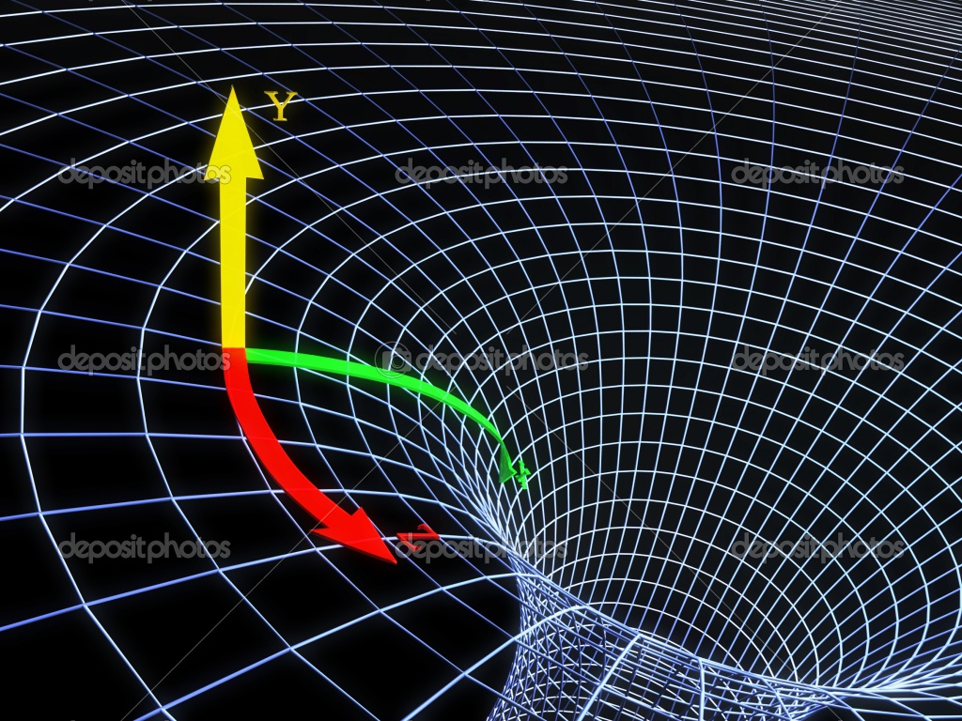
Чорні діри викривляють геометрію простору. Сильно викривлені області простору-часу і є чорні діри

Slide 8
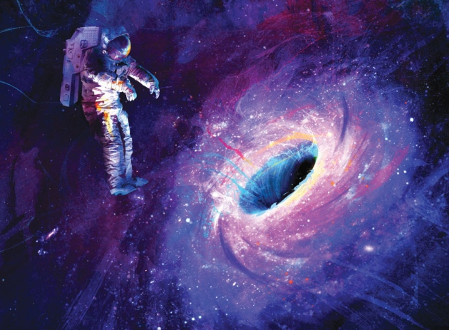
Викривлення часу
Поблизу чорної діри час тече повільніше, ніж далеко від неї. Якщо віддалений спостерігач кине в бік чорної діри запалений ліхтар, то побачить, як ліхтар буде падати все швидше і швидше, але потім, наближаючись до поверхні Шварцшильда, він почне сповільнюватися, а його світло буде тьмяніти і червоніти (оскільки сповільниться темп коливання всіх його атомів і молекул). З точки зору далекого спостерігача, ліхтар практично зупиниться і стане невидимий, так і не зумівши перетнути поверхню чорної діри. Але якби спостерігач сам стрибнув разом з ліхтарем, то він за короткий час перетнув би поверхню Шварцшильда і впав до центру чорної діри, будучи при цьому, на жаль, розірваний її
потужними приливними силами.

Slide 9
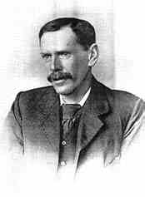
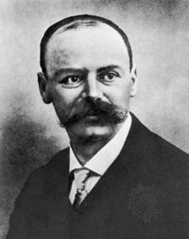
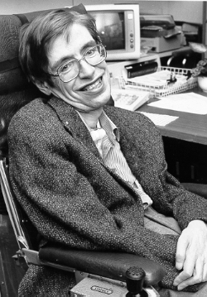
Періоди уявлень про чорні діри
В історії уявлень про чорні діри виділяють три періоди:
Початок першого періоду пов'язано з опублікованою в 1784 році роботою Джона Мічелла, в якій було викладено розрахунок маси для недоступного спостереженню об'єкта.
Другий період пов'язаний з розвитком загальної теорії відносності, стаціонарне рішення рівнянь якої було отримано Карлом Шварцшильда в 1915.
Публікація в 1975 роботи Стівена Хокінга, в якій він запропонував ідею про випромінюванні чорних дір, починає третій період. Кордон між другим і третім періодами досить умовна, оскільки не відразу стали ясні всі наслідки відкриття Хокінга, вивчення яких триває досі.

Slide 10
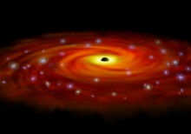
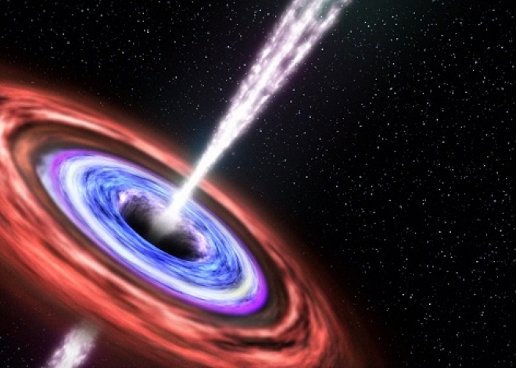
В центрі нашої галактики – чорна діра
Відстань до неї 27,2 тисячі світлових років, має масу 4,31 мільйона мас Сонця

Slide 11
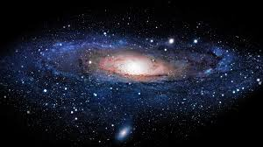
Маса – основний параметр чорної діри
В залежності від маси ві відомі чорні діри поділяють на:
Зоряні, що утворились при гравітаційному колапсі досить масивної зірки на кінцквому етапі її еволюції, масою порядку сонячної
Галактичні, що утворились при колапсі центральної частини галактики або про-галактичного газу, масою в млн. і млрд. мас Сонця
Проміжні, масою сотні і тисячі мас Сонця
Квантові. Виникають внаслідок ядерних реакцій
Андромеда– найближча велика сусідня галактика. В центрі – чорна діра масою 70 млн. Сонць

